Slide 3
ULUSAL STAJ PROGRAMI NEDİR?
Gençlerimizin fırsat eşitliği çerçevesinde ve liyakat esaslarına uygun olarak kamu kurumları ve özel sektör kuruluşlarınca sunulan staj olanaklarından faydalanmasını sağlamak adına Cumhurbaşkanlığı İnsan Kaynakları Ofisi tarafından 'Senin İçin Seferbiriz' teması altında kuruluşu 2020 yılına dayanan Ulusal Staj Programı (USP) başlatılmıştır.
2025 yılı başvuruları 28 Şubat 2025 tarihine kadar kariyerkapisi.cbiko.gov.tr adresinden alınmaktadır.

Slide 4
ULUSAL STAJ PROGRAMININ AMACI NEDİR?
Program aracılığıyla; şeffaf, izlenebilir ve yenilikçi bir değerleme yöntemi ile gençlerimizin istihdam edilebilirliklerinin artırılması, kariyer olanaklarına erişimde fırsat eşitliğinin desteklenmesi, staj imkânının zorunlu staj gerektiren teknik bölümlerle sınırlı kalmayıp tüm bölümlere yaygınlaştırılması hedeflenmektedir.

Slide 5
ULUSAL STAJ PROGRAMININ SİSTEMİ NEDİR?
Programa başvuru yapan öğrenciler; eğitim hayatları boyunca sergiledikleri performans, becerilerini arttırmaya yönelik gerçekleştirdikleri çalışmalar ve başarıları göz önünde bulundurularak akademik/mesleki, sanatsal/sosyal ve sportif yeterlilik puanları üzerinden değerlenmektedir.
İşverenler ise öğrencilere, kimlik bilgilerini görmeden söz konusu yeterlilik alanlarında aldıkları puanlar üzerinden staj teklifi göndermektedir.

Slide 6
ULUSAL STAJ PROGRAMINA KİMLER BAŞVURABİLİR?

Slide 7
ULUSAL STAJ PROGRAMI BAŞVURU ŞARTLARI;
Türkiye, KKTC ve yurt dışında üniversitelerde eğitimine devam eden ve not ortalaması* 4 üzerinden en az 2 (diğer sistemlerde dengi) olan; • Örgün eğitim veren lisans programlarının 2., 3. veya 4. sınıf öğrencileri (tıp fakültesi ve öğretmenlik bölümleri hariç), • Örgün eğitim veren ön lisans programlarının 1. veya 2. sınıf öğrencileri ve • Yurt dışındaki üniversitelerde, not ortalaması 4 üzerinden en az 2 (diğer sistemlerde dengi) olan yüksek lisans/doktora eğitimine devam eden Türk Vatandaşı veya Mavi Kart sahibi öğrenciler. *Genel not ortalamaları henüz netleşmemiş olduğu için, başvuru döneminde ön lisans 1. sınıf öğrencilerinden bu şart aranmamaktadır, ancak staj tarihinde not ortalamasının 4 üzerinden en az 2 (diğer sistemlerde dengi) olması beklenmektedir.

Slide 8
ULUSAL STAJ PROGRAMINA NASIL BAŞVURU YAPILIR?

Slide 9
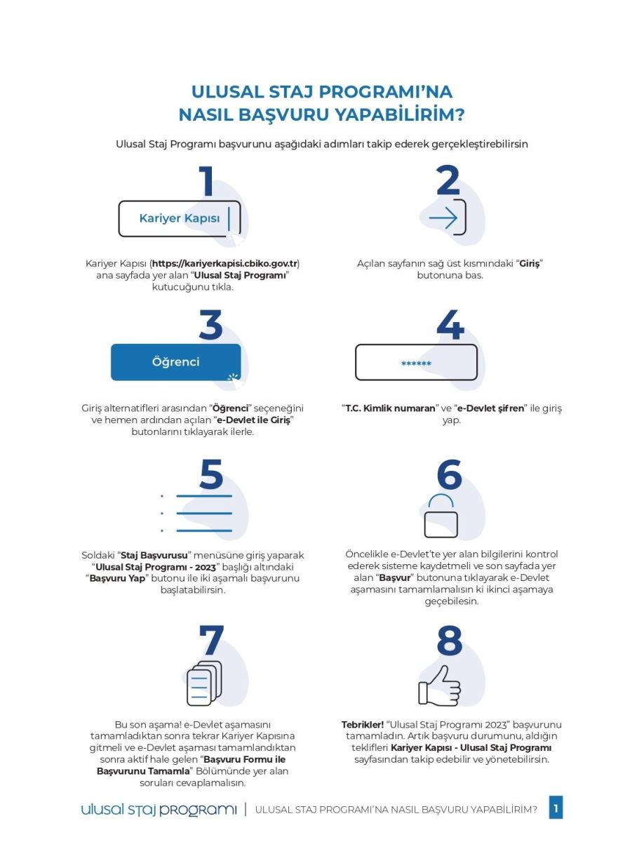
BAŞVURU SÜRECİ;

Slide 11
Öğrencilerin sigorta primleri Üniversite tarafından karşılanıyor mu?
Öğrencinin sigorta primi üniversite tarafından karşılanmaktadır. Dolayısıyla; staja kabul alan öğrencilerin bölümüne, daha önce staj yapıp yapmadığına, kaçıncı stajı olduğuna, gönüllü/zorunlu stajı olup olmadığına bakılmaksızın sigorta primleri üniversitemiz tarafından ödenmektedir.

Slide 12
İşverenler staja kabul ettikleri öğrencilerin bilgilerini Üniversiteye nasıl ulaştırıyor?
Çok sayıda stajyer istihdam eden kamu kurumları (Bakanlıklar vb.) stajyerlerine tek tek belge vermek yerine staja kabul ettiği adaylara ilişkin bilgileri UBYS üzerinden üniversite yönetimleri ile paylaşıyorlar.
Üniversite yönetimlerinin, kendilerine ulaştırılan bu resmi yazıların ilgili birimlere dağıtımını ivedilikle yapmaları ve ilgili birimlerin konuyu takip etmeleri öğrencilerin mağduriyet yaşamaması bakımından önem arz etmektedir.
Ancak, her kurum staja kabul edilen öğrencileri üniversitelere liste olarak göndermemektedir. Bu sebeple, öğrencilerinizden staja kabul aldıklarına dair işveren tarafından düzenlenmiş staja kabul belgesi talep edebilirsiniz.

Slide 13
İşveren, staja kabul edilen Üniversitemiz öğrencisi için bir belge talep ediyor. Bu durumda ne yapmalıyız?
Program kapsamında kabul alan öğrencilerimiz için varsa üniversitemize ait staj kabul formu/belgesi formatını kullanıyoruz.
Böyle bir formatınız olmaması halinde (zorunlu stajı olmayan birimler için) öğrencinin ad, soyad, bölüm, sınıf ve staj dönemi vb. bilgilerini içeren bir belge oluşturduk. Bunu öğrenciye vererek işverenine ulaştırmasını rica ediyoruz.

Slide 14
Staj sonrası öğrenciye ücret ödemesi yapılıyor mu?
Geçtiğimiz yıllarda staj sürecinde 3308 sayılı Mesleki Eğitim Kanununun 25. Maddesi hükmü gereğince stajyerlere asgari ücretin 1/3'ü kadar ücret ödenmişti.
2023 yılı itibariyle bu rakam asgari ücrete yükseltilmişti.

Slide 15
Staj yapmak için uygun olduğum tarih aralıklarını işverenler ile nasıl
paylaşabilirim?
Staj yapmak istediğin tarih aralıklarını Kariyer Kapısı’nda sol menüde yer alan “Staj Takvimlerim” sekmesine girerek işverenler ile paylaşabilirsin.
Bu alanda en fazla 5 tane staj takvimi oluşturabilir, öncelik sırasını belirleyebilirsin. Bu bilgiler İşverenler ile de paylaşılacağından, sizlere staj teklifi gönderirken staj yapmayı tercih ettiğin dönemleri göz önünde bulunduracaklardır.
Ancak oluşturacağın takvimler size farklı bir tarih için teklif iletilmesini engellemez.

Slide 16
İşverenler hangi kriterleri göz önünde bulundurarak teklif gönderiyor?
İşverenler, kurum ihtiyaçları doğrultusunda, adayların kişisel bilgilerini görmeksizin, adayların bölümlerini ve yetkinlik puanlarını göz önünde bulundurarak tekliflerini iletmektedir.
Kariyer Kapısı’ndaki başvuru formuna yüklediğin belgelerin doğruluğu, bağlı olduğun yükseköğretim kurumunun kariyer merkezin ve ilgili diğer kurum ve kuruluşlarca kontrol edilmekte, uygunluğu teyit edilenler onaylanmakta diğerleri reddedilmekledir.
Sadece kabul edilen belgeler yetkinlik puanlarının hesaplanmasına kullanılmaktadır.

Slide 17
Teklifi kabul ettikten sonraki aşama nedir, süreç nasıl ilerler?
İşverenlerin büyük çoğunluğu sen teklifi kabul ettikten sonra farklı bir aşama yürütmez ve staja kabul işlemlerini (öğrenci belgen, sigorta giriş belgeni talep edilmesi vb. ) başlatır. Ancak kimi zaman işverenler, seni stajyer olarak konumlandıracakları pozisyona göre çevrim içi bir mülakat ile bazı beceri ve yetkinliklerini gözlemlemek ya da staj tarihinde öğrenciliğinin devam ettiğini teyit eden bilgileri paylaşmanızı isteyebilir.
Bu gibi özel durumların yürütüldüğü aşama “ek değerleme aşaması” olarak adlandırılır ve “staja kabul işlemleri” bu aşamaların tamamlanmasını takiben başlattırılır.
Staj kabulünden sonraki gelişmeleri "Aldığım Teklifler" sekmesi üzerinden ve işveren tarafından talep edildi ise “Mülakatlarım” bölümünden takip edebilirsin.

Slide 18
Staj kabulü aldıktan sonra işverenime hangi belgeleri iletmem gerekiyor?
Staja ilişkin istenen belgeler ve izlenecek süreçler işverenden işverene değişebilmektedir. Dolayısıyla gerekli evrakları ve sürece ilişkin detaylar hakkında Kariyer Kapısı Platformundaki “Aldığım Teklifler” sayfasında yer alan Staj Sorumlusu ile iletişime geçmen önerilir.
Ancak; stajını yapacağın kurum/kuruluş ve staj tarihlerin kesinleştikten sonra mutlaka sigorta girişinin yapılması ve bu belgenin işverenin ile paylaşılması gerekmektedir.

Slide 19
Onayladığım bir staja gitmemem veya yarıda bırakmam halinde ne olur?
Staj teklifini kabul ettikten sonra stajını iptal etmek istersen kabul aldığın kuruma mazeretinizi beyan ederek sürecinin sonlandırılmasını talep etmelisin.
Mazeret bildirilmeksizin iptal edilen/yarıda bırakılan stajlar, ilgili işveren tarafından stajyerin sistemdeki profiline işlenir ve bu durum diğer işverenler tarafından görüntülenebilir.

Slide 20
Kariyer Merkezi İletişim Bilgileri
kariyer@bartin.edu.tr
0378 501 1000- 2801, 2802, 2803
Kutlubey Kampüsü Rektörlük Binası -2.Kat

